Slide 1
JURNAL PENELITIAN
JUDUL :
“Penerapan Algoritma K-Nearest Neighbor Untuk Memprediksi Kelulusan Mahasiswa“
PENULIS :
Rizki Alexander Manullang, Fricles Ariwisanto Sianturi
SUMBER :
JIKOMSI [Jurnal Ilmu Komputer dan Sistem Informasi]
Vol.4 No.2 September 2021, pp 42-50
E -ISSN : 2723-6129

Slide 2
PENDAHULUAN
STMIK Pelita Nusantara Medan merupakan salah satu lembaga sektor pendidikan perguruan tinggi komputer swasta yang memiliki visi menjadi perguruan tinggi komputer yang menghasilkan lulusan berdaya saing nasional pada tahun 2024. Dalam mewujudkan visi ini terdapat beberapa masalah yang dialami dan menyebabkan tidak terpenuhi dengan baik, salah satunya tidak seimbangnya ratio jumlah mahasiswa yang mendaftar dengan jumlah mahasiswa yang lulus dalam setiap tahunnya.

Slide 3
Permasalahan
Ditemukannya kesulitan dalam meminimalisir jumlah mahasiswa yang tidak lulus dalam setiap tahunnya. Dan batasan masalah dari penelitian ini adalah, atribut yang digunakan dalam penelitian prediksi kelulusan ini adalah IP semester 1-6, data kelulusan yang akan di prediksi merupakan data tahun 2020 dan data yang digunakan merupakan data tahun 2018 program studi Teknik Informatika STMIK Pelita Nusantara.

Slide 4
Tujuan Penelitian untuk mengetahui hasil analisa dari prediksi kelulusan mahasiswa menggunakan teknik klasifikasi data mining dan menerapkan perhitungan metode Algoritma K-Nearest Neighbor dengan cara memanfaatkan data sebelumnya dengan menguji data tersebut dengan algoritma KNN untuk memprediksi kelulusan mahasiswa.

Slide 5
Metode Penelitian 1. Pengumpulan Data tahap ini merupakan aktifitas mencari atau mengumpulkan data untuk memperoleh informasi yang dibutuhkan untuk tujuan penelitian seperti: a. Literatur Pada tahap studi literatur penelitian ini mengumpulkan dasar-dasar teori dan informasi dari buku dan jurnal yang berkaitan dengan kebutuhan penelitian terkait dengan pokok bahasan masalah. b. Observasi Obsevasi adalah aktifitas terhadap suatu proses atau objek dengan cara mengamati secara langsung untuk mendapatkan informasi yang jelas.

Slide 6
c. Wawancara Adalah proses komunikasi lisan yang bertujuan menggali informasi tertentu dengan cara terstruktur dan dilakukan dua orang atau lebih. untuk memperoleh informasi dan memperluas data yang didapat dari pihak-pihak lain seperti Kaprodi Teknik Informatika STMIK Pelita Nusantara

Slide 7
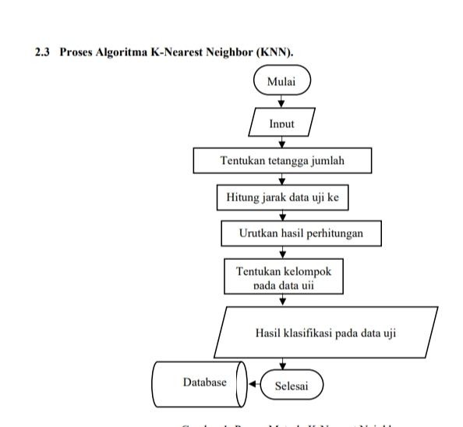
Proses Algoritma KNN

Slide 8
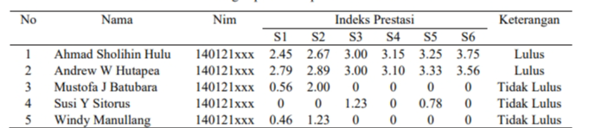
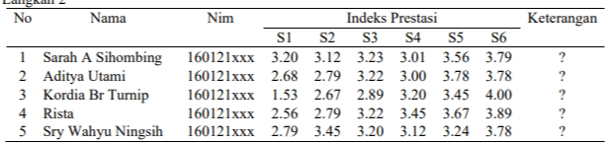
Hasil dan Pembahasan
Hasil Penentuan Data Training dan Data Testing
- Data Training
- Data Testing

Slide 9
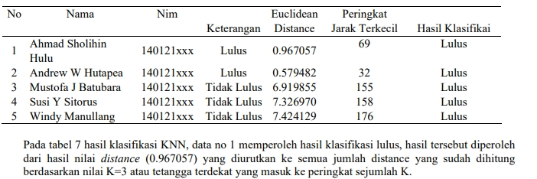
Hasil Klasifikasi KNN

Slide 10
Kesimpulan
Dari hasil penelitian di atas tentang Penerapan Algoritma K-Nearest Neighbor untuk memprediksi kelulusan mahasiswa, data yang digunakan sebagai data training merupakan data kelulusan mahasiswa tahun 2018, dan data yang digunakan sebagai data testing merupakan data kelulusan mahasiswa tahun 2020 jurusan Teknik Informatika dengan atribut yang digunakan adalah: IP semester 1-6.

Slide 11
THANK YOU

